Slide 1
Liceo compu market
prof: erick Gonzales catedra: computación y programación
Tema
Laboratorio
Nombre: delwin Fernando herrera delgado
Grado: 5to bachillerato en computación con orientación científica
Clave: 19
19/4/2017

Slide 2
INTRODUCCION
Este trabajo lo realice con el fin de capacitar a los nuevos integrantes del área de informática del liceo compu market con el cual llevo temas muy importantes que los de nuevo ingreso deben aprender.

Slide 3
Historia de la computación
Fernando.news

Slide 4

COMPUTADORA
Máquina capaz de efectuar una secuencia de operaciones mediante un programa, de tal manera, que se realice un procesamiento sobre un conjunto de datos de entrada, obteniéndose otro conjunto de datos de salida.

Slide 5
TIPOS DE COMPUTADORAS
COMPUTADORA ANALÓGICA:
Aprovechando el hecho de que diferentes fenómenos físicos se describen por relaciones matemáticas similares (v.g. Exponenciales, Logarítmicas, etc.) pueden entregar la solución muy rápidamente. Pero tienen el inconveniente que al cambiar el problema a resolver, hay que realambrar la circuitería (cambiar el Hardware).
COMPUTADORA DIGITAL
Están basadas en dispositivos biestables, i.e., que sólo pueden tomar uno de dos valores posibles: ‘1’ ó ‘0’. Tienen como ventaja, el poder ejecutar diferentes programas para diferentes problemas, sin tener que la necesidad de modificar físicamente la máquina.

Slide 6
HISTORIA DE como fue desarrollándose la computadora

Slide 7
La primera computadora fue la máquina analítica creada por Charles Babbage, profesor matemático de la Universidad de Cambridge en el siglo XIX. La idea que tuvo Charles Babbage sobre un computador nació debido a que la elaboración de las tablas matemáticas era un proceso tedioso y propenso a errores. En 1823 el gobierno Británico lo apoyo para crear el proyecto de una máquina de diferencias, un dispositivo mecánico para efectuar sumas repetidas.
En 1944 se construyó en la Universidad de Harvard, la Mark I, diseñada por un equipo encabezado por Howard H. Aiken. Esta máquina no está considerada como computadora electrónica debido a que no era de propósito general y su funcionamiento estaba basado en dispositivos electromecánicos llamados relevadores.

Slide 8
La EDVAC (Electronic Discrete Variable Automatic Computer) fue diseñada por este nuevo equipo. Tenía aproximadamente cuatro mil bulbos y usaba un tipo de memoria basado en tubos llenos de mercurio por donde circulaban señales eléctricas sujetas a retardos.
La idea fundamental de von Neumann fue: permitir que en la memoria coexistan datos con instrucciones, para que entonces la computadora pueda ser programada en un lenguaje, y no por medio de alambres que eléctricamente interconectaban varias secciones de control, como en la ENIAC.
Todo este desarrollo de las computadoras suele divisarse por generaciones y el criterio que se determinó para determinar el cambio de generación no está muy bien definido, pero resulta aparente que deben cumplirse al menos los siguientes requisitos:
La forma en que están construidas.
Forma en que el ser humano se comunica con ellas.

Slide 9
Primera generación

Slide 10
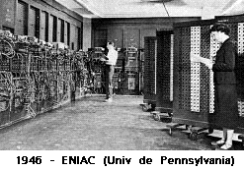
En esta generación había una gran desconocimiento de las capacidades de las computadoras, puesto que se realizó un estudio en esta época que determinó que con veinte computadoras se saturaría el mercado de los Estados Unidos en el campo de procesamiento de datos.
Esta generación abarco la década de los cincuenta. Y se conoce como la primera generación. Estas máquinas tenían las siguientes características:
Estas máquinas estaban construidas por medio de tubos de vacío.
Eran programadas en lenguaje de máquina.
En esta generación las máquinas son grandes y costosas (de un costo aproximado de ciento de miles de dólares).

Slide 11
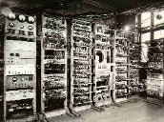
En 1951 aparece la UNIVAC (NIVersAl Computer), fue la primera computadora comercial, que disponía de mil palabras de memoria central y podían leer cintas magnéticas, se utilizó para procesar el censo de 1950 en los Estados Unidos.
En las dos primeras generaciones, las unidades de entrada utilizaban tarjetas perforadas, retomadas por Herman Hollerith (1860 - 1929), quien además fundó una compañía que con el paso del tiempo se conocería como IBM (International Bussines Machines).
Después se desarrolló por IBM la IBM 701 de la cual se entregaron 18 unidades entre 1953 y 1957.
Posteriormente, la compañía Remington Rand fabricó el modelo 1103, que competía con la 701 en el campo científico, por lo que la IBM desarrollo la 702, la cual presentó problemas en memoria, debido a esto no duró en el mercado.
La computadora más exitosa de la primera generación fue la IBM 650, de la cual se produjeron varios cientos. Esta computadora que usaba un esquema de memoria secundaria llamado tambor magnético, que es el antecesor de los discos actuales.
Otros modelos de computadora que se pueden situar en los inicios de la segunda generación son: la UNIVAC 80 y 90, las IBM 704 y 709, Burroughs 220 y UNIVAC 1105.

Slide 12
Segunda generación

Slide 13
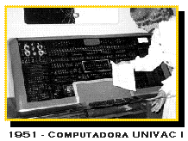
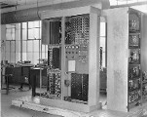
Cerca de la década de 1960, las computadoras seguían evolucionando, se reducía su tamaño y crecía su capacidad de procesamiento. También en esta época se empezó a definir la forma de comunicarse con las computadoras, que recibía el nombre de programación de sistemas.
Las características de la segunda generación son las siguientes:
Están construidas con circuitos de transistores.
Se programan en nuevos lenguajes llamados lenguajes de alto nivel.
En esta generación las computadoras se reducen de tamaño y son de menor costo. Aparecen muchas compañías y las computadoras eran bastante avanzadas para su época como la serie 5000 de Burroughs y la ATLAS de la Universidad de Manchester.

Slide 14
Algunas de estas computadoras se programaban con cintas perforadas y otras más por medio de cableado en un tablero. Los programas eran hechos a la medida por un equipo de expertos: analistas, diseñadores, programadores y operadores que se manejaban como una orquesta para resolver los problemas y cálculos solicitados por la administración. El usuario final de la información no tenía contacto directo con las computadoras. Esta situación en un principio se produjo en las primeras computadoras personales, pues se requería saberlas "programar" (alimentarle instrucciones) para obtener resultados; por lo tanto su uso estaba limitado a aquellos audaces pioneros que gustaran de pasar un buen número de horas escribiendo instrucciones, "corriendo" el programa resultante y verificando y corrigiendo los errores o bugs que aparecieran. Además, para no perder el "programa" resultante había que "guardarlo" (almacenarlo) en una grabadora de astte, pues en esa época no había discos flexibles y mucho menos discos duros para las PC; este procedimiento podía tomar de 10 a 45 minutos, según el programa. El panorama se modificó totalmente con la aparición de las computadoras personales con mejore circuitos, más memoria, unidades de disco flexible y sobre todo con la aparición de programas de aplicación general en donde el usuario compra el programa y se pone a trabajar. Aparecen los programas procesadores de palabras como el célebre Word Star, la impresionante hoja de cálculo (spreadsheet) Visicalc y otros más que de la noche a la mañana cambian la imagen de la PC. El sortware empieza a tratar de alcanzar el paso del hardware. Pero aquí aparece un nuevo elemento: el usuario.

Slide 15
Tercera generación

Slide 16
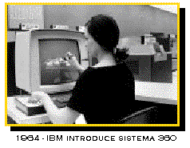
Con los progresos de la electrónica y los avances de comunicación con las computadoras en la década de los 1960, surge la tercera generación de las computadoras. Se inaugura con la IBM 360 en abril de 1964.3
Las características de esta generación fueron las siguientes:
Su fabricación electrónica esta basada en circuitos integrados.
Su manejo es por medio de los lenguajes de control de los sistemas operativos.
La IBM produce la serie 360 con los modelos 20, 22, 30, 40, 50, 65, 67, 75, 85, 90, 195 que utilizaban técnicas especiales del procesador, unidades de cinta de nueve canales, paquetes de discos magnéticos y otras características que ahora son estándares (no todos los modelos usaban estas técnicas, sino que estaba dividido por aplicaciones).
El sistema operativo de la serie 360, se llamó OS que contaba con varias configuraciones, incluía un conjunto de técnicas de manejo de memoria y del procesador que pronto se convirtieron en estándares.

Slide 17
En 1964 CDC introdujo la serie 6000 con la computadora 6600 que se consideró durante algunos años como la más rápida.
En la década de 1970, la IBM produce la serie 370 (modelos 115, 125, 135, 145, 158, 168). UNIVAC compite son los modelos 1108 y 1110, máquinas en gran escala; mientras que CDC produce su serie 7000 con el modelo 7600. Estas computadoras se caracterizan por ser muy potentes y veloces.
A finales de esta década la IBM de su serie 370 produce los modelos 3031, 3033, 4341. Burroughs con su serie 6000 produce los modelos 6500 y 6700 de avanzado diseño, que se reemplazaron por su serie 7000. Honey - Well participa con su computadora DPS con varios modelos.
A mediados de la década de 1970, aparecen en el mercado las computadoras de tamaño mediano, o minicomputadoras que no son tan costosas como las grandes (llamadas también como mainframes que significa también, gran sistema), pero disponen de gran capacidad de procesamiento. Algunas minicomputadoras fueron las siguientes: la PDP - 8 y la PDP - 11 de Digital Equipment Corporation, la VAX (Virtual Address eXtended) de la misma compañía, los modelos NOVA y ECLIPSE de Data General, la serie 3000 y 9000 de Hewlett - Packard con varios modelos el 36 y el 34, la Wang y Honey - Well -Bull, Siemens de origen alemán, la ICL fabricada en Inglaterra. En la Unión Soviética se utilizó la US (Sistema Unificado, Ryad) que ha pasado por varias generaciones.

Slide 18
Cuarta generación

Slide 19
Aquí aparecen los microprocesadores que es un gran adelanto de la microelectrónica, son circuitos integrados de alta densidad y con una velocidad impresionante. Las microcomputadoras con base en estos circuitos son extremadamente pequeñas y baratas, por lo que su uso se extiende al mercado industrial. Aquí nacen las computadoras personales que han adquirido proporciones enormes y que han influido en la sociedad en general sobre la llamada "revolución informática".
En 1976 Steve Wozniak y Steve Jobs inventan la primera microcomputadora de uso masivo y más tarde forman la compañía conocida como la Apple que fue la segunda compañía más grande del mundo, antecedida tan solo por IBM; y esta por su parte es aún de las cinco compañías más grandes del mundo.
En 1981 se vendieron 800 00 computadoras personales, al siguiente subió a 1 400 000.
Entre 1984 y 1987 se vendieron alrededor de 60 millones de computadoras personales, por lo que no queda duda que su impacto y penetración han sido enormes.
Con el surgimiento de las computadoras personales, el software y los sistemas que con ellas de manejan han tenido un considerable avance, porque han hecho más interactiva la comunicación con el usuario. Surgen otras aplicaciones como los procesadores de palabra, las hojas electrónicas de cálculo, paquetes gráficos, etc. También las industrias del Software de las computadoras personales crece con gran rapidez, Gary Kildall y William Gates se dedicaron durante años a la creación de sistemas operativos y métodos para lograr una utilización sencilla de las microcomputadoras (son los creadores de CP/M y de los productos de Microsoft).

Slide 20
Quinta generación

Slide 21
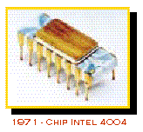
En vista de la acelerada marcha de la microelectrónica, la sociedad industrial se ha dado a la tarea de poner también a esa altura el desarrollo del software y los sistemas con que se manejan las computadoras. Surge la competencia internacional por el dominio del mercado de la computación, en la que se perfilan dos líderes que, sin embargo, no han podido alcanzar el nivel que se desea: la capacidad de comunicarse con la computadora en un lenguaje más cotidiano y no a través de códigos o lenguajes de control especializados.
Japón lanzó en 1983 el llamado "programa de la quinta generación de computadoras", con los objetivos explícitos de producir máquinas con innovaciones reales en los criterios mencionados. Y en los Estados Unidos ya está en actividad un programa en desarrollo que persigue objetivos semejantes, que pueden resumirse de la siguiente manera:
Procesamiento en paralelo mediante arquitecturas y diseños especiales y circuitos de gran velocidad.
Manejo de lenguaje natural y sistemas de inteligencia artificial.
El futuro previsible de la computación es muy interesante, y se puede esperar que esta ciencia siga siendo objeto de atención prioritaria de gobiernos y de la sociedad en conjunto.

Slide 22
Gracias por su atención
Esta fue la historia de la computadora

Slide 23
Historia de la programación

Slide 24
Gottfried Wilheml von Leibniz (1646-1716), quien aprendió matemáticas de forma autodidacta (método no aconsejable en programación) construyó una máquina similar a la de Pascal, aunque algo más compleja, podía dividir, multiplicar y resolver raíces cuadradas.
Pero quien realmente influyó en el diseño de los primeros computadores fue Charles Babbage (1793-1871). Con la colaboración de la hija de Lord Byron, Lady Ada Countess of Lovelace (1815-1852), a la que debe su nombre el lenguaje ADA creado por el DoD (Departamento de defensa de Estados Unidos) en los años 70. Babbage diseñó y construyó la "máquina diferencial" para el cálculo de polinomios. Más tarde diseñó la "máquina analitica" de propósito general, capaz de resolver cualquier operación matemática. Murió sin poder terminarla, debido al escepticismo de sus patrocinadores y a que la tecnología de la época no era lo suficientemente avanzada. Un equipo del Museo de las Ciencias de Londres, en 1991, consiguió construir la máquina analítica de Babbage, totalmente funcional, siguiendo sus dibujos y especificaciones.

Slide 25
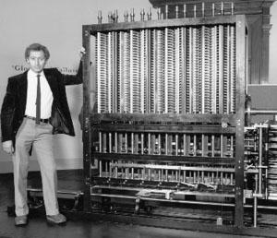
Gottfried Wilheml von Leibniz

Slide 26
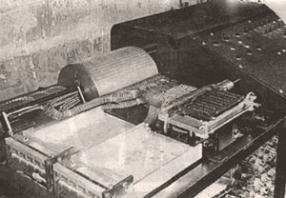
Un hito importante en la historia de la informática fueron las tarjetas perforadas como medio para "alimentar" los computadores. Lady Ada Lovelace propuso la utilización de las tarjetas perforadas en la máquina de Babbage. Para que se enteren todos esos machistas desaprensivos, el primer programador/a fue una mujer. En 1880 el censo en Estados Unidos tardó más de 7 años en realizarse. Es obvio que los datos no eran muy actualizados. Un asistente de la oficina del censo llamado Herman Hollerit (1860-1929) desarrolló un sistema para automatizar la pesada tarea del censo. Mediante tarjetas perforadas y un sistema de circuitos eléctricos, capaz de leer unas 60 tarjetas por minuto realizó el censo de 1890 en 3 años ahorrando tiempo y dinero. Más tarde fundó la Tabulating Machine Company y en 1924 tras alguna que otra fusión nació la Internacional Bussines Machines, IBM. ¿ Os suena ?

Slide 27
Las computadoras de hoy en día se sustentan en la lógica matemática basada en un sistema binario. Dicho sistema se implementa sobre dispositivos electrónicos que permiten, o no, pasar la corriente, con lo que se consiguen los 2 estados binarios: 0 y 1. A mediados del siglo XX, cuando se empezaron a construir las primeras computadoras digitales, se utilizaban tubos de vacío para implementar los 2 estados binarios, pero ¿ cómo aparecieron estos conceptos ? Alan Mathison Turing (1912-1954) diseñó una calculadora universal para resolver cualquier problema, la "máquina de Turing". Tuvo mucha influencia en el desarrollo de la lógica matemática. En 1937 hizo una de sus primeras contribuciones a la lógica matemática y en 1943 plasmó sus ideas en una computadora que utilizaba tubos de vacío. George Boole (1815-1864) también contribuyó al algebra binaria y a los sistemas de circuitos de computadora, de hecho, en su honor fue bautizada el álgebra booleana.
La primera computadora digital electrónica patentada fue obra de John Vincent Atanasoff (1903-1995). Conocedor de las inventos de Pascal y Babbage, y ayudado por Clifford Berry (1918-1963), construyó el Atanasoff Berry Computer (ABC). El ABC se desarrolló entre 1937 y 1942. Consistía en una calculadora electrónica que utilizaba tubos de vacío y estaba basada en el sistema binario (sistema numérico en el que se combinan los valores verdadero y falso, o 0 y 1

Slide 28
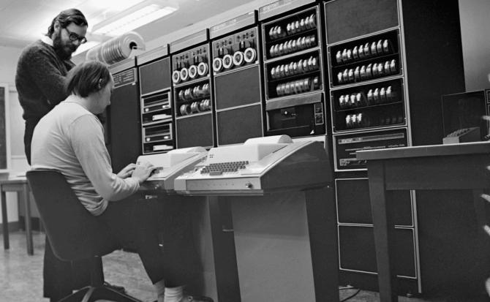
Entre 1939 y 1944, Howard Aiken (1900-1973) de la universidad de Harvard en colaboración con IBM desarrolló el Mark 1. Era una computadora electromecánica de 16 metros de largo y más de dos de alto. Tenía 700.000 elementos móviles y varios centenares de kilómetros de cables. Podía realizar las cuatro operaciones básicas y trabajar con información almacenada en forma de tablas.
Por desgracia, los avances tecnológicos suelen producirse gracias a los militares que se aprovechan de la ciencia para perfeccionar sus armas. En la Moore School de la Universidad de Pensilvania se estaba trabajando en un proyecto militar para realizar unas tablas de tiro para armas balísticas. Los cálculos eran enormes y se tardaban semanas en realizarlos. Parece ser que John W. Mauchly (1907-1980), quien dirigía el departamento de física del Ursine College de Filadelfia vivió en casa de Atanasoff durante cuatro días a partir del 13 de Junio de 1941, lo que seguramente aprovechó para conocer las ideas de Atanasoff.

Slide 29
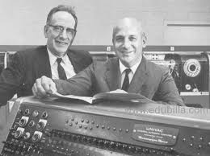
Junto a John Presper Eckert (1919-1995), Mauchly desarrolló una computadora electrónica completamente operacional a gran escala, para acelerar los complicados cálculos del proyecto militar de la universidad Moore. Se terminó en 1946 y se llamó Electronic Numerical Integrator And Computer (ENIAC). El ENIAC tenía 18.000 tubos electrónicos integrados en un volumen de 84 metros cúbicos. Pesaba unas 30 toneladas y consumía alrededor de 100.000 vatios. Su capacidad de cálculo era de 5.000 operaciones por segundo, aunque tenía que programarse manualmente conectándola a 3 tableros que contenían más de 6000 interruptores. Cargar un programa podía ser una tarea de varios días. El calor dispado por semejante monstruo debía ser importante, y se necesitaba una instalación de aire acondicionado. En definitiva, un ordenador portátil... más o menos.

Slide 30
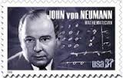
Puede que no os suene, pero quien conozca de "los entresijos de la informática" seguro que considera importante nombrar a Johann Ludwig Von Neumann (1903-1957), genio de las matemáticas, quien tuvo el honor de asistir a las clases de Albert Einstein en la universidad de Berlín. Autor de trabajos de lógica simbólica, matemática pura y aplicada, física y tecnología, publicó un artículo acerca del almacenamiento de los programas, en 1945. Proponía que los programas se guardaran en memoria al igual que los datos, en forma binaria. Esto tuvo como consecuencia el aumento de velocidad de los cálculos y la ausencia de errores producidos por fallos mecánicos al programar la máquina mediante cables.

Slide 31
Mantenimiento
preventivo

Slide 32
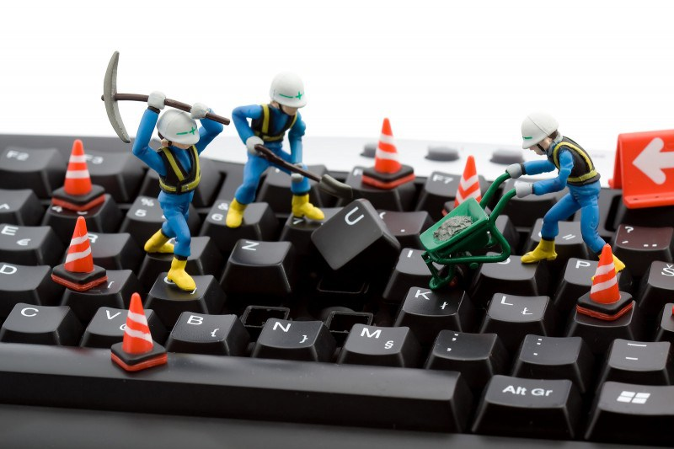
En las operaciones de mantenimiento, el mantenimiento preventivo es el destinado a la conservación de equipos o instalaciones mediante la realización de revisión y reparación que garanticen su buen funcionamiento y fiabilidad. El mantenimiento preventivo se realiza en equipos en condiciones de funcionamiento, por oposición al mantenimiento correctivo que repara o pone en condiciones de funcionamiento aquellos que dejaron de funcionar o están dañados.

Slide 33
Tipos de mantenimiento preventivo
El mantenimiento preventivo se puede realizar según distintos criterios

Slide 34
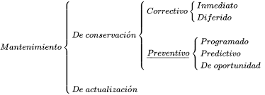

Slide 35

El mantenimiento programado, donde las revisiones se realizan por tiempo, kilometraje, horas de funcionamiento, etc. Así si ponemos por ejemplo un automóvil, y determinamos un mantenimiento programado, la presión de las ruedas se revisa cada tres meses, el aceite del motor se cambia cada 10 000 km, y la correa de distribución cada 90 000 km.

Slide 36
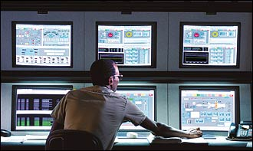
El mantenimiento predictivo, trata de determinar el momento en el cual se deben efectuar las reparaciones mediante un seguimiento que determine el periodo máximo de utilización antes de ser reparado.

Slide 37
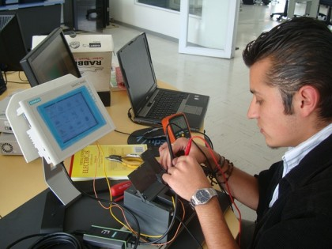
El mantenimiento de oportunidad es aquel que se realiza aprovechando los periodos de no utilización, evitando de este modo parar los equipos o las instalaciones cuando están en uso. Volviendo al ejemplo de nuestro automóvil, si utilizamos el auto solo unos días a la semana y pretendemos hacer un viaje largo con él, es lógico realizar las revisiones y posibles reparaciones en los días en los que no necesitamos el coche, antes de iniciar el viaje, garantizando de este modo su buen funcionamiento durante el mismo

Slide 38
matenimiento | resultado | concecuencias
preventivo | Dicho mantenimiento esta destinado a garantizar la fiabilidad de equipos en funcionamiento antes de que pueda producirse un accidente o avería por algún deterioro | Sino se le hace mantenimiento antes que suceda la pc deja de funcionar y luego es mas difícil encontrar el error
correctivo | Este mantenimiento que se realiza luego que ocurra una falla o avería en el equipo que por su naturaleza no pueden planificarse en el tiempo | Fallas en la pc … y pueda que deje de funcionar temporal o permanentemente

Slide 39
conclusión
La computación es algo muy espectacular como se fue desarrollando y como esta hoy en día lo cual ayuda a las personas a mejorar y actualizarce.
En otro sentido la programación va de la mano con la computación sin la programación no hubiesen computadoras todo esto va de acuerdo con los estándares la computación y la programación no se aprenden se practican.
El mantenimiento preventivo nos ayuda a evitar que nuestra computadora en un futuro tenga daños y a darle el servico de mantenimiento que esta necesita.

